Slide 1
Good Morning
By K.Fame

Slide 2
School Subjects

Slide 3
Thai language
⬥ English
⬥ Chinese
⬥ social studies
⬥ math
⬥ science
⬥ Physical education
⬥ computer science
⬥ music
⬥ Art

Slide 4
Thai language
ไท แลงเกวจฺ
วิชาภาษาไทย

Slide 5
English
อิงลิชฺ
ภาษาอังกฤษ

Slide 6
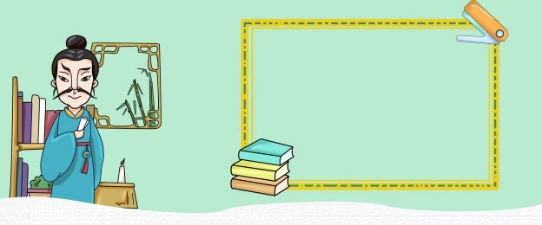
Chinese
ไชนีสฺ
ภาษาจีน

Slide 7
social studies
โซเชียล สตาดีสฺ
สังคมศึกษา

Slide 8
math
แมธฺ
วิชาคณิตศาสตร์

Slide 9
science
ไซเอินสฺ
วิชาวิทยาศาสตร์

Slide 10
Physical education
ฟีซิคัล เอ็ดดุเคเชิน
วิชาพลศึกษา

Slide 11
computer science
คอมพิวเทอรฺ ไซเอินสฺ
วิชาคอมพิวเตอร์

Slide 12
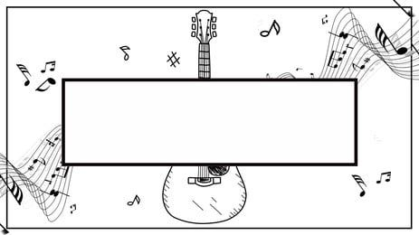
music
มิวซิคฺ
วิชาดนตรี

Slide 13
Art
อารทฺ
วิชาศิลปะ

Slide 14
Subject Pronoun
Pronoun หรือ คำสรรพนาม คือ คำที่ใช้แทนคำนามในกรณีที่เราได้พูดคำนามนั้นมาก่อนหน้าแล้วและไม่อยากพูดซ้ำ จึงใช้คำสรรพนามแทน ในที่นี้จะพูดถึง Subject Pronoun ดังนี้
I = ฉัน | แทนผู้พูดที่1
You = คุณ | แทนผู้ฟัง ซึ่งจะมีคนเดียวหรือหลายคนก็ได้บุรุษที่2
We = พวกเรา | แทนผู้พูดซึ่งมี(มากกว่า1คน) บุรุษที่1
They = พวกเขา | แทนกลุ่มคนเพศใดก็ได้กลุ่มสัตว์หรือสิ่งของ(มากกว่าหนึ่ง)ที่ถูกกล่าวถึง
He = เขา | แทนคนเพศชาย(คนเดียว)ที่ถูกกล่าวถึง บุรุษที่3
She = เธอ | แทนเพศหญิง(คนเดียว)ที่ถูกกล่าวถึงบุรุษที่3
It= มัน | แทนสัตว์หรือสิ่งของ (ตัวเดียว/ชิ้นเดียว)ที่ถูกกล่าวถึง

Slide 15
ประโยคบอกเล่าโดยใช้รูปแบบ Subject Pronoun
โครงสร้าง
Subject + Verb + Object
What subject do you like?
She likes subject English.
We like subject English.
Subject = I
You
We
They
He
She
It
Verb = like
Object = English

Slide 16
Worksheet!

Slide 18
จงแต่งประโยคบอกเล่าโดยใช้รูปแบบ Subject Pronoun ตามโครงสร้างต่อไปนี้
Subject + like+ subject…รายวิชา…..
Ex : He likes subject Art .

Slide 19
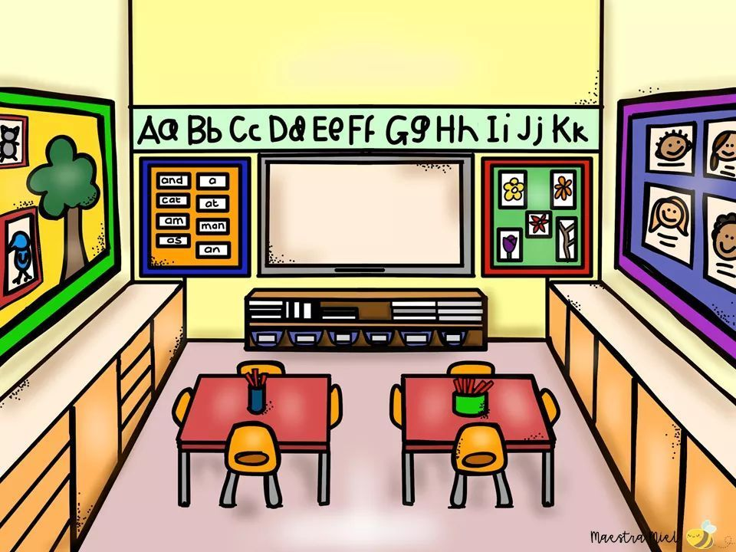
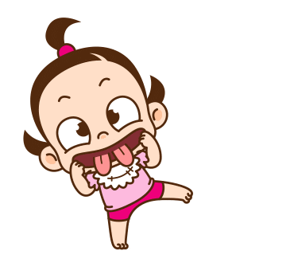
ประโยคคำถามWh-Question

Slide 20
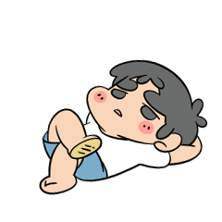
โครงสร้างการใช้ Wh-Question
What
Where
When
Why
Who
Subject +
do/does +
Subject +
Verb ?

Slide 21
Wh-Question
What, Where, When ,Why, Who Subject + do/does + Subject + Verb1
What
อะไร
Subject (S.) คือ ประธาน
Where
ที่ไหน
Do/Does คือ กิริยาช่วย
When
เมื่อไหร่
Why
ทำไม
Verb (V.) คือ กิริยาหลัก
Who
ใคร

Slide 22
What, Where, When ,Why, Who + Subject + do/does + Subject + Verb1
ตัวอย่างประโยคคำถาม
What subject does she like?
เธอชอบวิชาอะไร
She like subject English.
เธอชอบวิชาภาษาอังกฤษ

Slide 23
What, Where, When ,Why, Who + Subject + do/does + Subject + Verb1
Do = ใช้กับประธานที่เป็นพหูพจน์
I, You, We, They
Does = ใช้กับประธานที่เป็นเอกพจน์
He, She, It

Slide 24
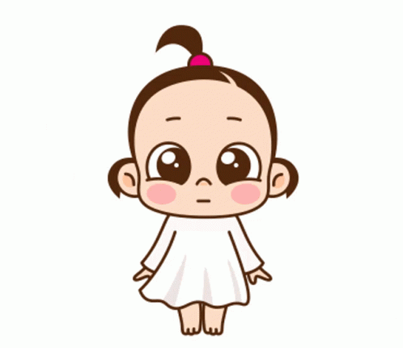
What, Where, When ,Why, Who + Subject + do/does + Subject + Verb1
ตัวอย่างประโยคคำถาม
What subject do Tom and Fame like?
ทอมและเฟรมชอบวิชาอะไร
They like Subject art.
พวกเขาชอบวิชาศิลปะ
What Subject do we like?
พวกเราชอบวิชาอะไร
We like Subject music.
พวกเราชอบวิชาดนตรี

Slide 25
Worksheet!

Slide 26
ใบงานเรื่อง Subject do you like?
รายวิชาภาษาอังกฤษ
Name……………………………………………………..Class…………No…………………
1.จงเติมคำตอบลงในช่องว่างให้ถูกต้อง
Do PE Does like likes
A: What subject……………she like?
B: She likes English.
A: What subject………. Tom and Fame like?
B: I like science.
A: What subject does he like?
B: He……. Aet.
4. A: What subject do they like?
B: They………….. Music
5. A: What subject does Tim like?
B: He likes………………….
2.แต่งประโยคเป็นWh-Question 2 ประโยคพร้อมคำตอบที่ถูกต้อง
Ex A: What subject does he like?
B: He like subject English.
1.
2.

